Slide 1
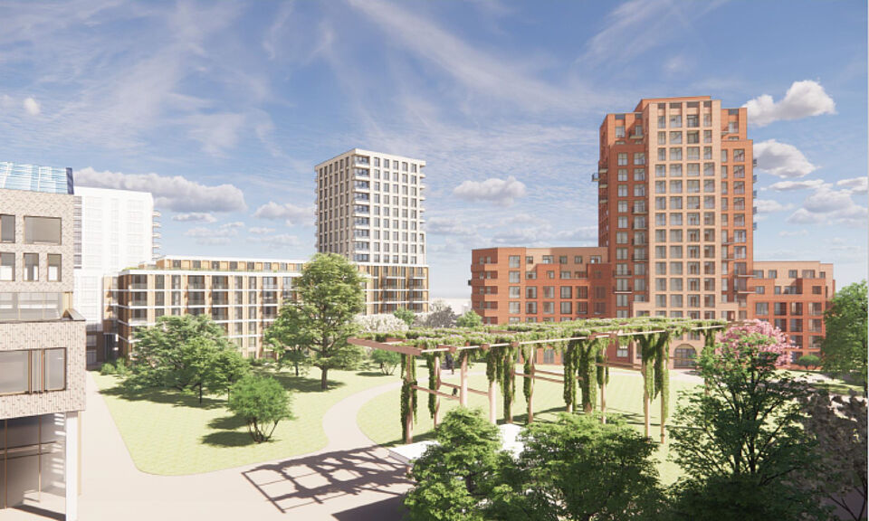
Water en energie
Inrichting van een gebied
RES
13-06-2022
Jaar 1 Periode 4, Les 6

Slide 2
Inhoud en planning van deze les
Nationale Klimaatadaptatie Strategie
Regionale Energie Strategie

Slide 3
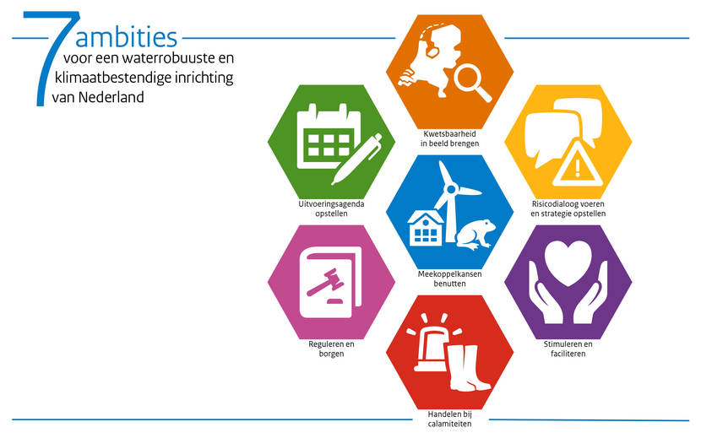
Deltaplan Ruimtelijke Adaptatie
Gezamenlijk plan van gemeenten, waterschappen, provincies en het Rijk
Alle projecten en maatregelen die ervoor gaan zorgen dat Nederland in 2050 waterrobuust en klimaatbestendig is ingericht.
Het plan versnelt en intensiveert de aanpak van:
  wateroverlast
  gevolgen van overstromingen
  hittestress
  droogte

Slide 4
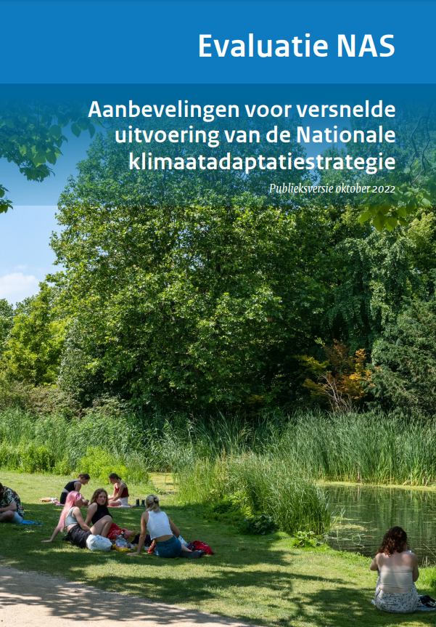
Nationale Klimaatadaptatiestrategie
De Nationale Klimaatadaptatiestrategie benoemt de effecten van klimaatverandering voor Nederland die grote gevolgen hebben voor de samenleving en daarom extra aandacht nodig hebben.

Slide 5
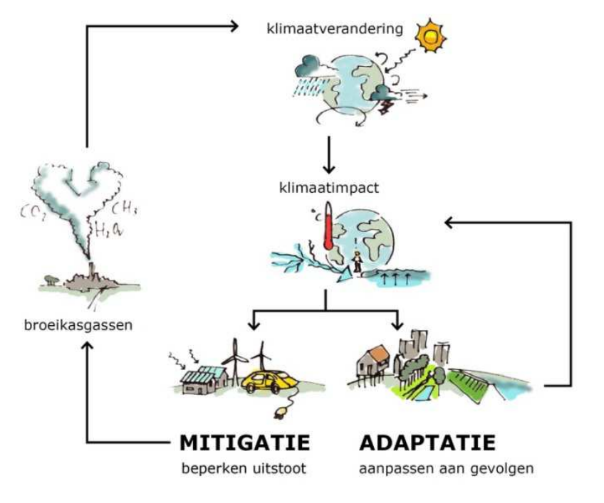
Mitigatie & Adaptatie
Klimaatmitigatie
Het beperken en zo mogelijk terugdringen van de opwarming van de aarde
Klimaatadaptatie
Het aanpassen van de omgeving aan de gevolgen van de klimaatverandering
Beide nodig!
Voorkomen van opwarming en nemen van maatregelen beide nodig, hoe minder van het een, des te meer is er nodig van het ander….

Slide 6
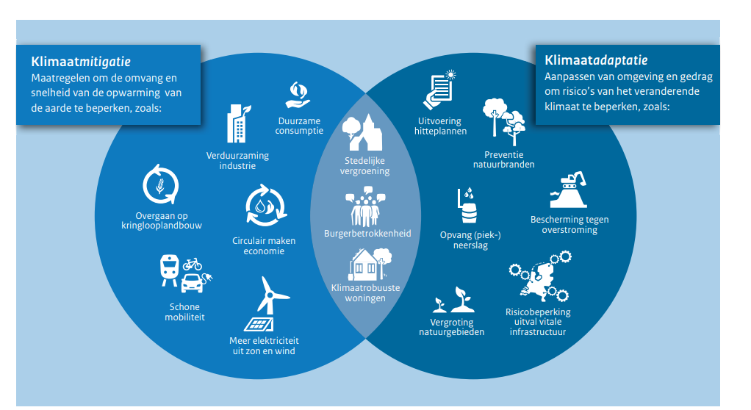

Slide 7
Klimaattrends
Trends:
Het wordt warmer;
Het wordt natter;
Het wordt droger;
De zeespiegel stijgt;

Slide 8
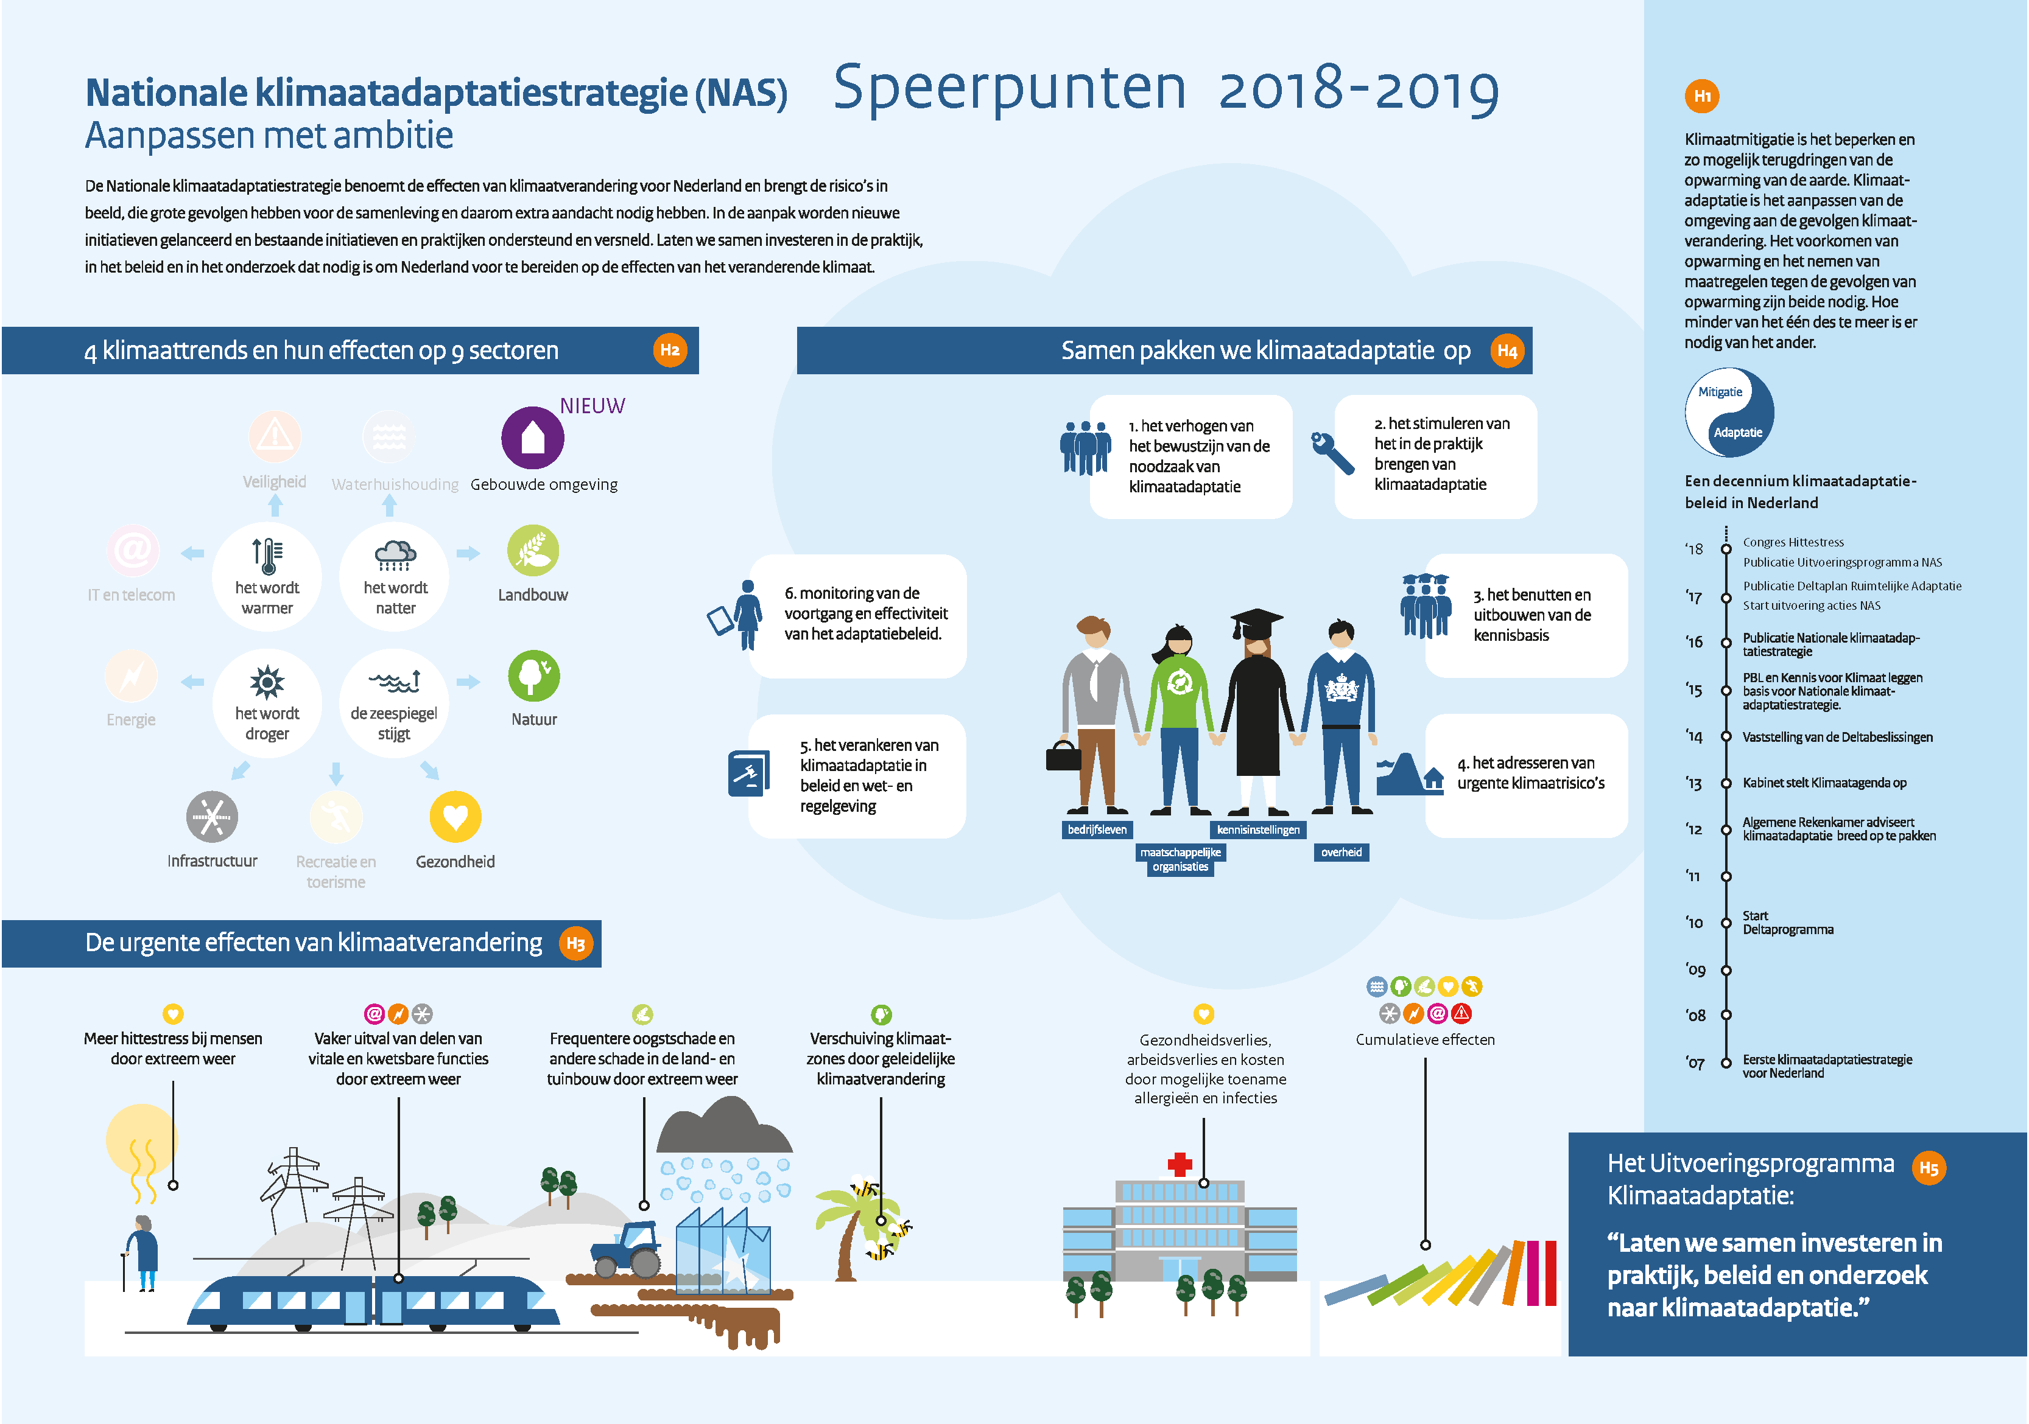

Slide 9
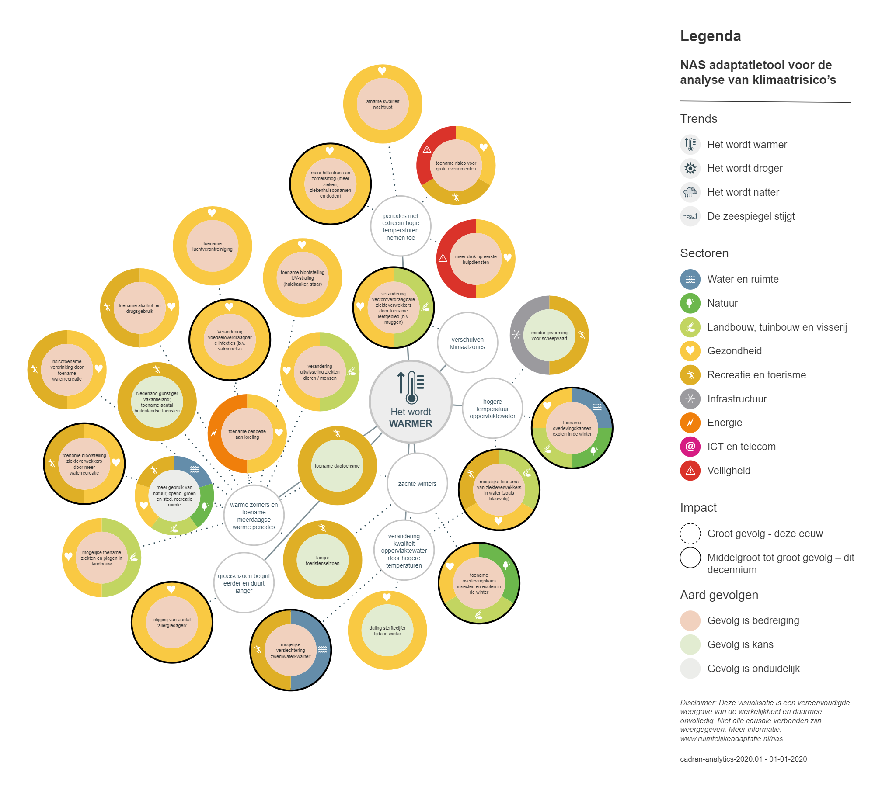
https://nas-adaptatietool.nl/

Slide 10
NAS RES

Slide 11
Regionale Energie Strategie

Slide 12

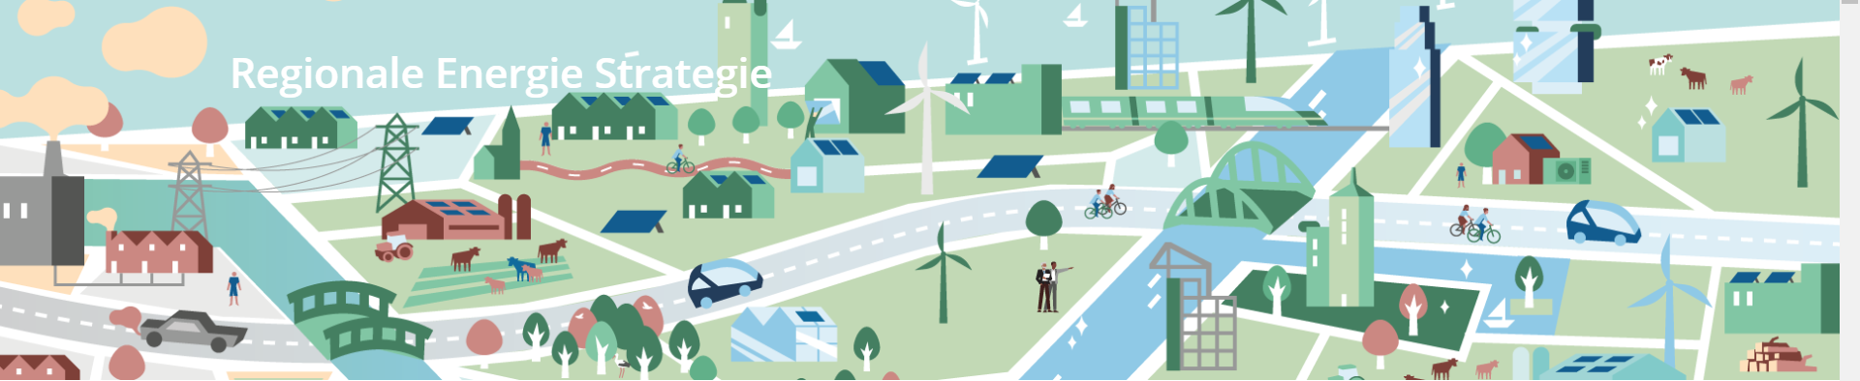
In 2019 publiceerde het kabinet het Klimaatakkoord
  30 energieregio’s in Nederland

Slide 13
Regionale Energie Strategie
Één van de afspraken is dat 30 energieregio’s in Nederland onderzoeken:
Waar en hoe het best duurzame elektriciteit op land (wind en zon) opgewekt kan worden.
Welke warmtebronnen te gebruiken zijn zodat wijken en gebouwen van het aardgas af kunnen.
Waar is ruimte en hoeveel? Zijn de plekken maatschappelijk gezien acceptabel en financieel haalbaar?
In een Regionale Energiestrategie (RES) beschrijft elke energieregio zijn eigen keuzes.

Slide 14
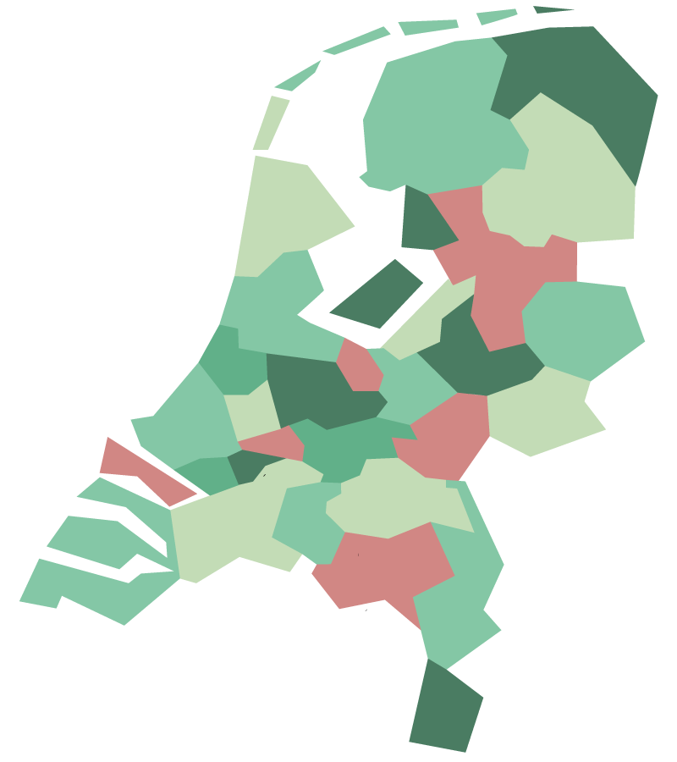
Hoe zijn de RES-regio’s ingedeeld?
30 regio’s
Klik op koppeling en check jou regio

Slide 15
Wijze van Inpassing

Slide 16
Ruimtelijke principes
In het Ontwerp-Klimaatakkoord en de RES-handleiding staan de volgende vier ruimtelijke principes genoemd:
Zuinig en meervoudig ruimtegebruik;
Vraag en aanbod zo veel mogelijk dicht bij elkaar;
Combineren van opgaven en investeringen;
Aansluiten bij gebiedsspecifieke kenmerken.

Slide 17
Ruimtelijke Principes

Slide 19
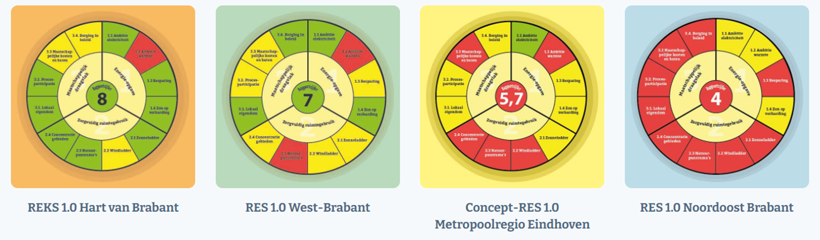
Provincie Noord-Brabant ligt verdeeld over 4 RES regio’s

Slide 20

Regio Hart van Brabant

Slide 21
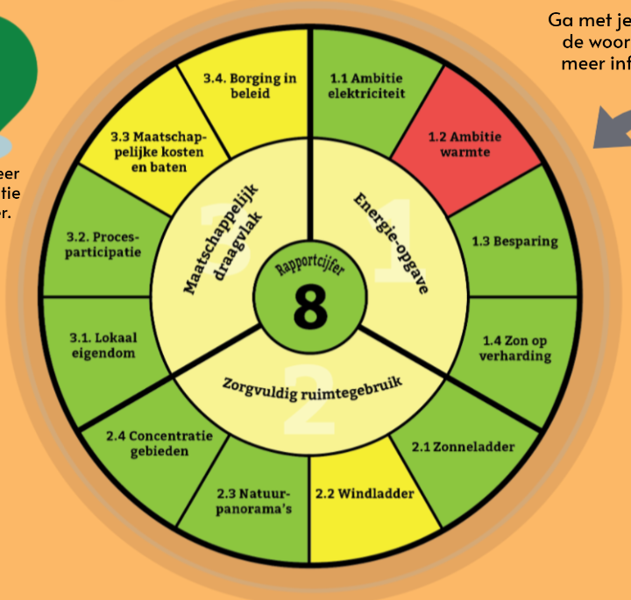
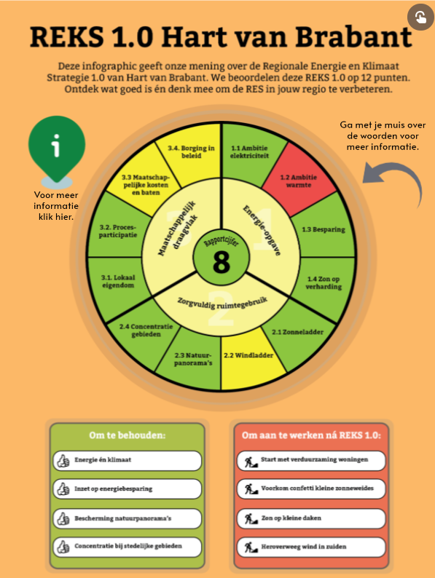

Slide 22
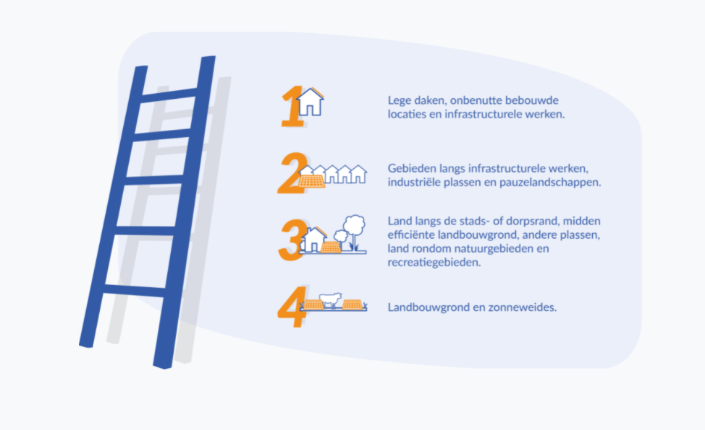
Zonneladder

Slide 23
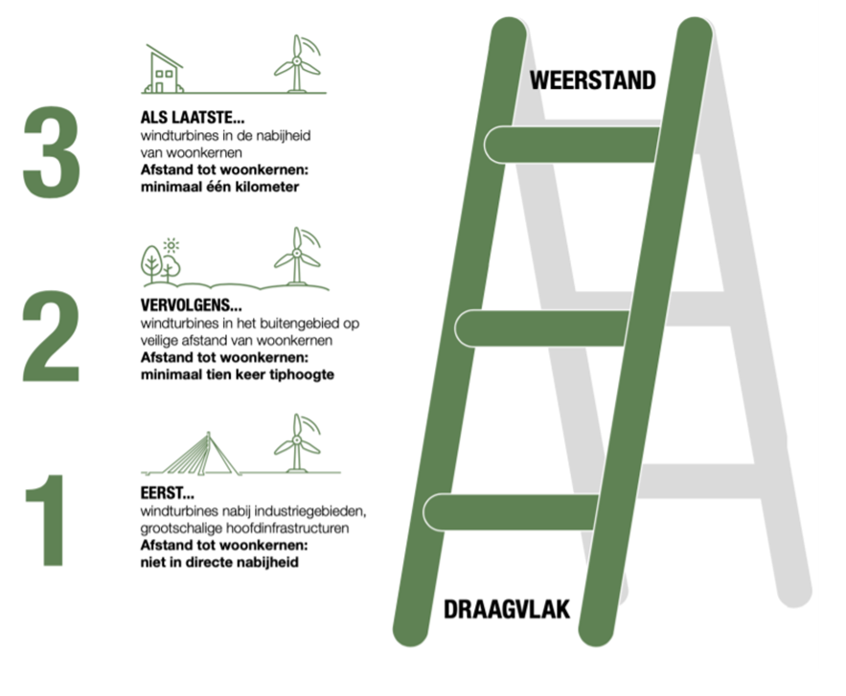
Windladder

Slide 24
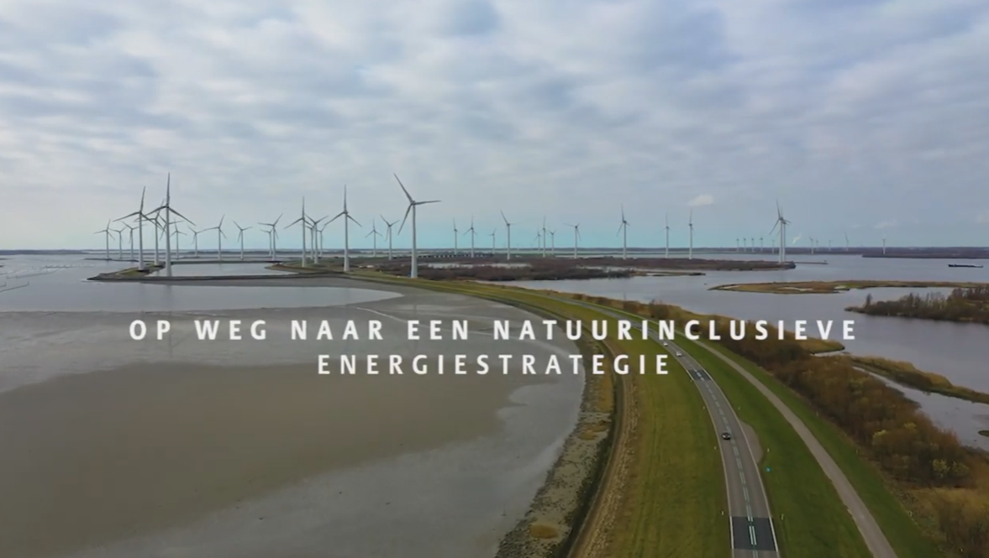
Opdracht voor volgende week
Bekijk korte documentaire ‘Op weg naar een natuur inclusieve energietransitite’
Bestudeer de begrippenlijst Water & Energie

Slide 25
Bronnen
https://www.regionale-energiestrategie.nl/default.aspx
https://www.regionale-energiestrategie.nl/documenten/d+-+factsheets/handlerdownloadfiles.ashx?idnv=1378178
https://www.klimaatakkoord.nl/documenten/publicaties/2019/06/28/klimaatakkoord
https://themasites.pbl.nl/energietransitie/
https://ruimtelijkeadaptatie.nl/overheden/nas/
https://nas-adaptatietool.nl/
https://www.brabantsemilieufederatie.nl/project/res-beoordeling/
https://www.youtube.com/watch?v=kjM1vxaxsls

